Slide 1
Маленькое большое путешествие
Белозерова Дарья Сергеевна
Хашимов Евгений Игоревич

Slide 2
Рожденные помогать
Мы - волонтеры отряда «Дорога добра» из славного города Чита. К нам обратились пенсионеры, живущие в 30 км от города в селе Александровка - бабушка и ее зять. Живут они в частном доме, у них домашнее хозяйство: курочки, цыплята, индюшата и две большие собаки. Мы незамедлительно выехали на заявку, предварительно заехав за продуктами, медикаментами и в зоомагазин. Встретили нас очень тепло и с благодарностью. Также попросили помочь перенести доски с участка в другое место, чтобы не мешались. Мы с радостью помогли решить эту проблему. По итогам поездки все остались очень довольны, бабушка с зятем получили все необходимое для комфортного проживания, а мы немного сменили обстановку и посмотрели на местные красоты и пейзажи!

Slide 3
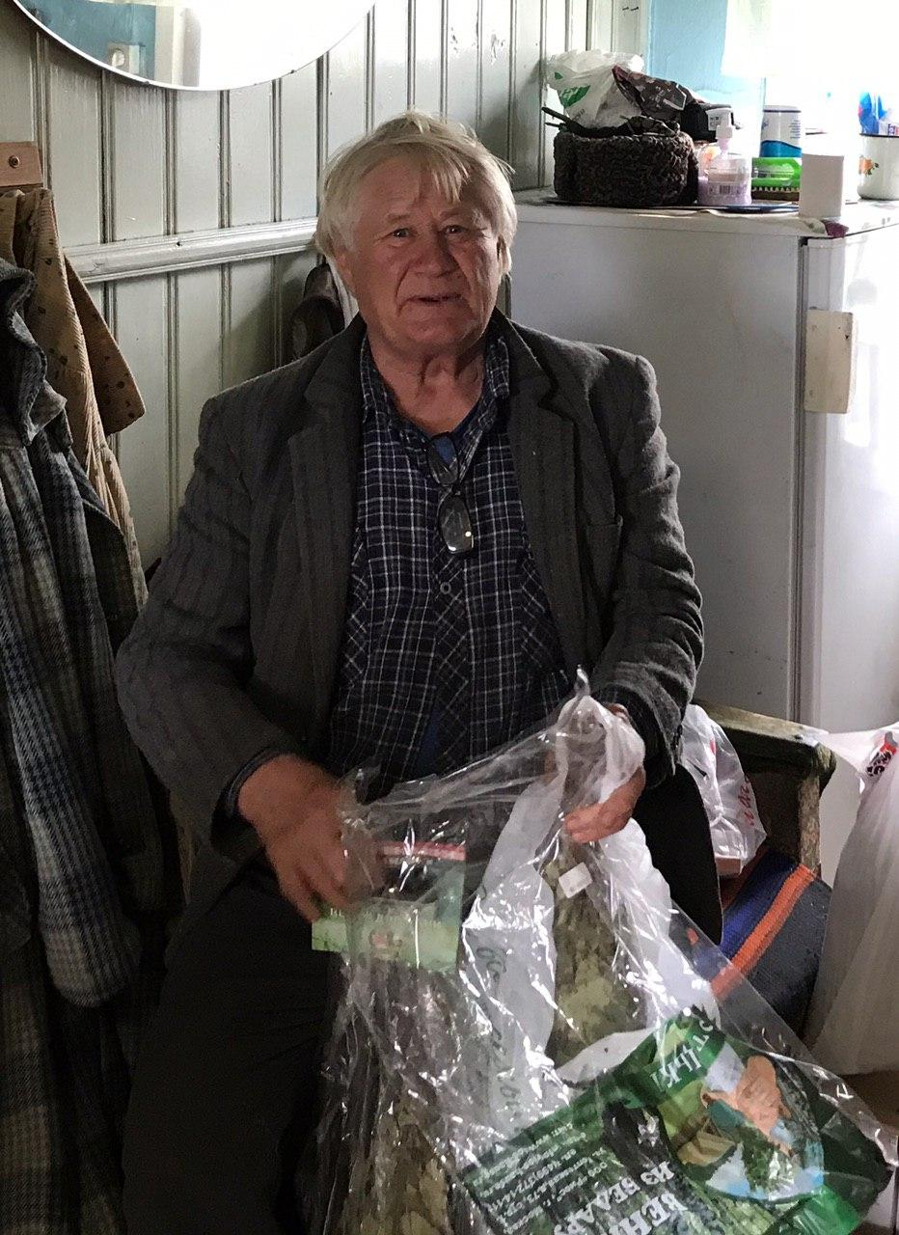
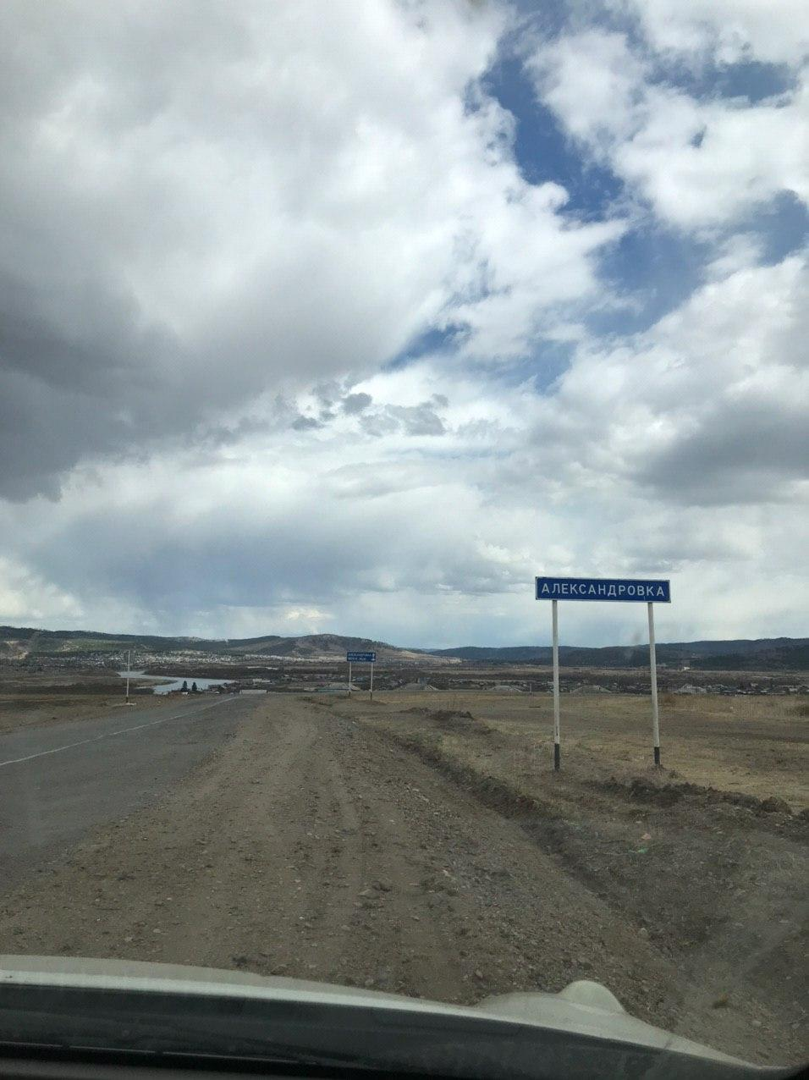
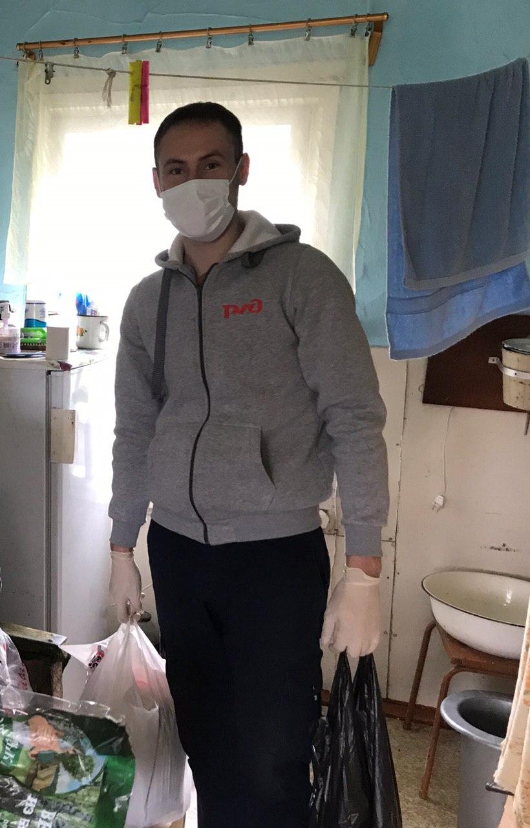
Рожденные помогать

Slide 4
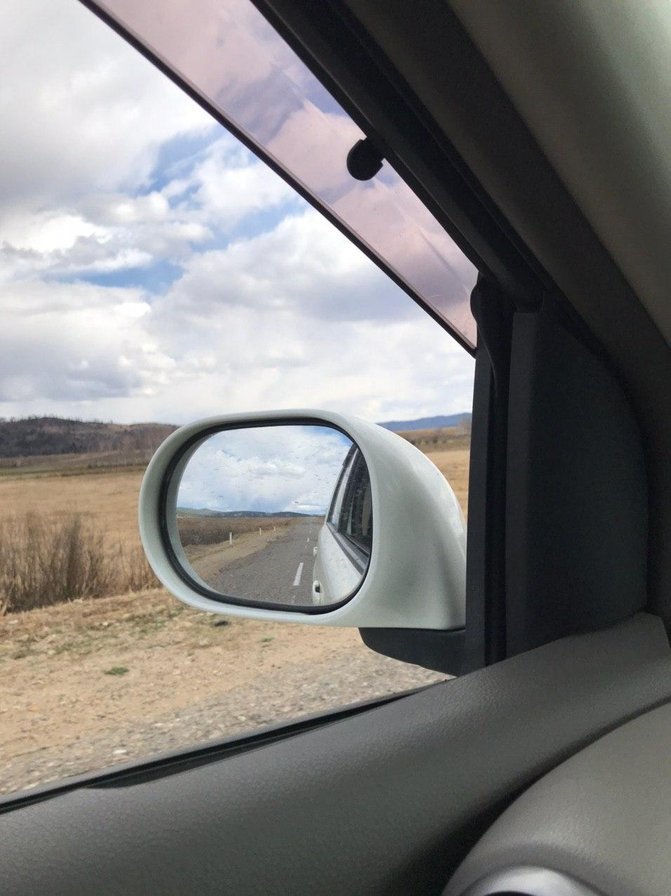
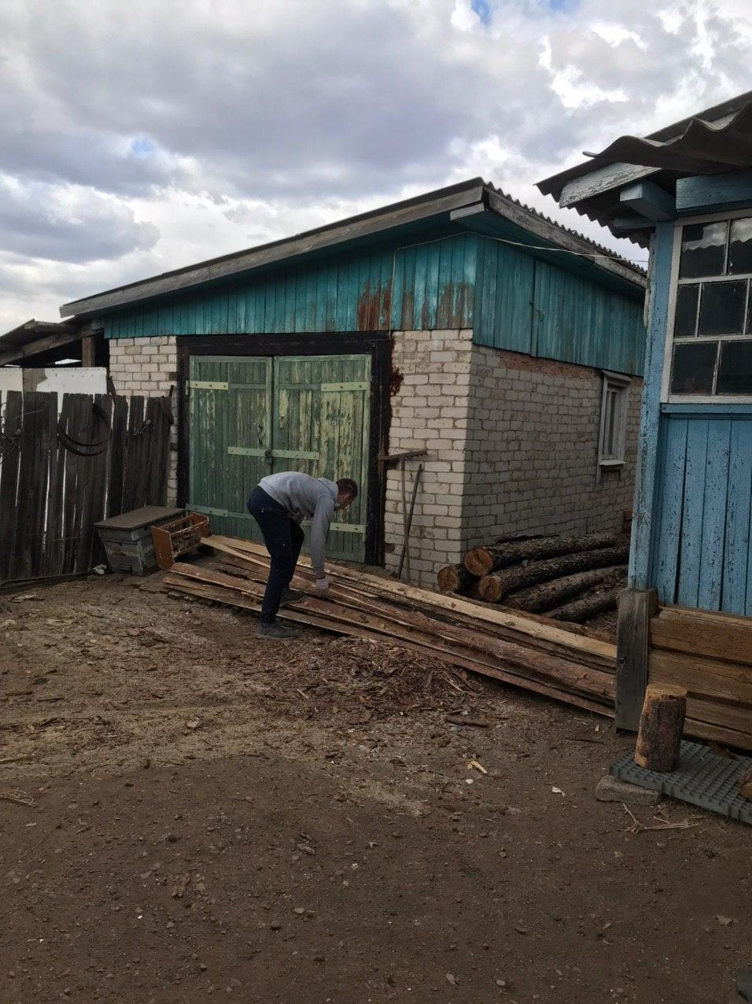
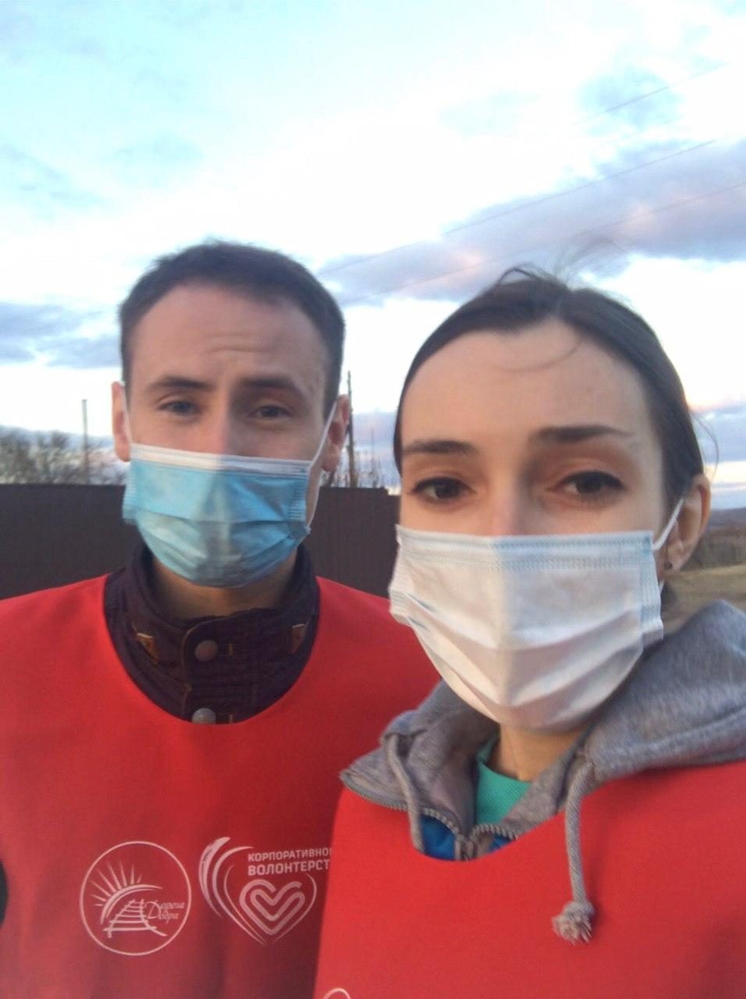
Рожденные помогать

Slide 5
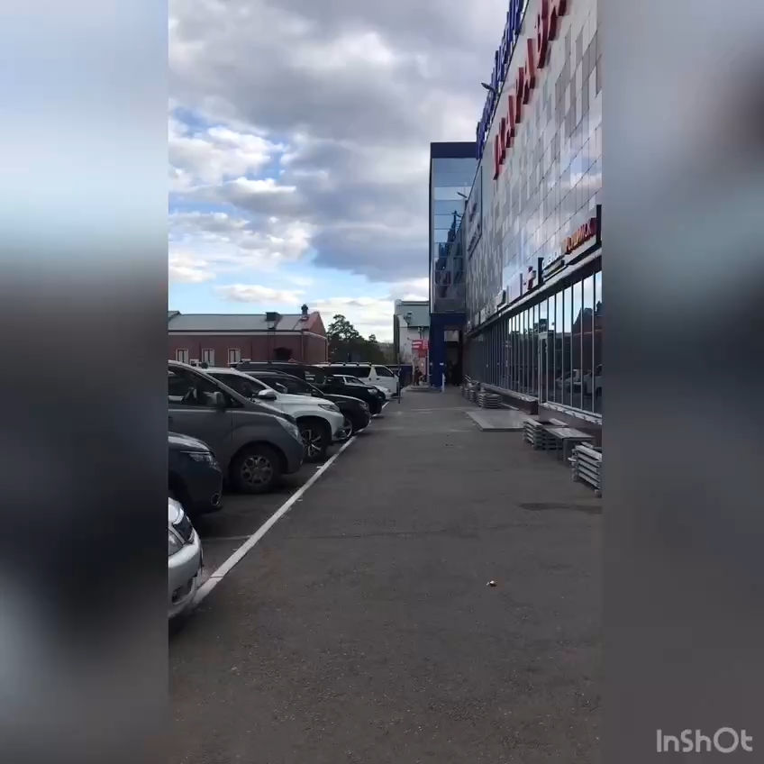
Рожденные помогать

Slide 6
Спасибо за внимание!

